Slide 1
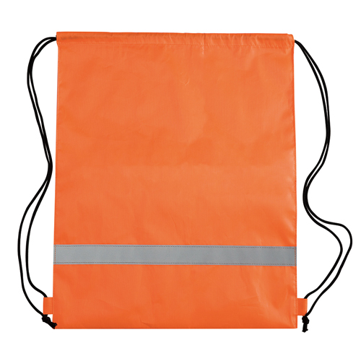
【提案書】
反射材付ナップサック
特徴
ひと目に触れやすい鮮やかな蛍光オレンジと反射材付きで夜道も安心なナップサックです。防犯グッズ入れとしても利用できる上、名入れも可能なため防犯イベント等のノベルティ用にもおすすめ。
納期
納期スペース
仕様
素 材 ： ポリエステル
サイズ ： 460×365mm
包 装 ： ポリ入(20枚で)
お見積
お見積りスペース

